Slide 1
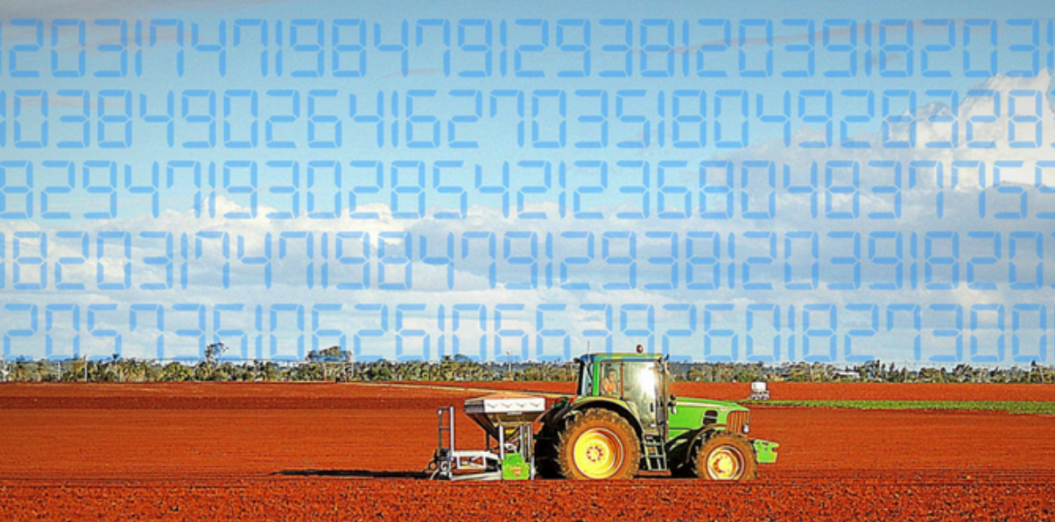




Deep Learning Bài 7: Phân vùng ảnh (Image segmentation)
Van-Khoa LE, Ph.D
CyberLab, 10/2022
(Ảnh: Internet)

Slide 2
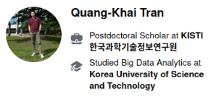
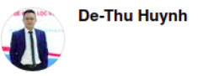
Giảng viên và Trợ giảng
Facebook: https://www.facebook.com/tqkhai2705/
Email: tqkhai0527@gmail.com
Giảng viên Thỉnh giảng: TS. Huỳnh Đệ Thủ
Facebook: https://www.facebook.com/dethu.huynh

Slide 3
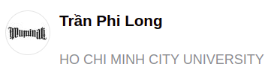
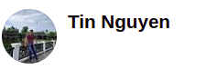
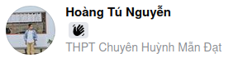
Giảng viên và Trợ giảng (hỗ trợ)
Facebook:
https://www.facebook.com/IsaacFA1992
Facebook:
https://www.facebook.com/tinnguyen100591
Facebook:
https://www.facebook.com/hoangtu.nguyen.980

Slide 4

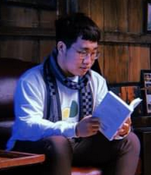
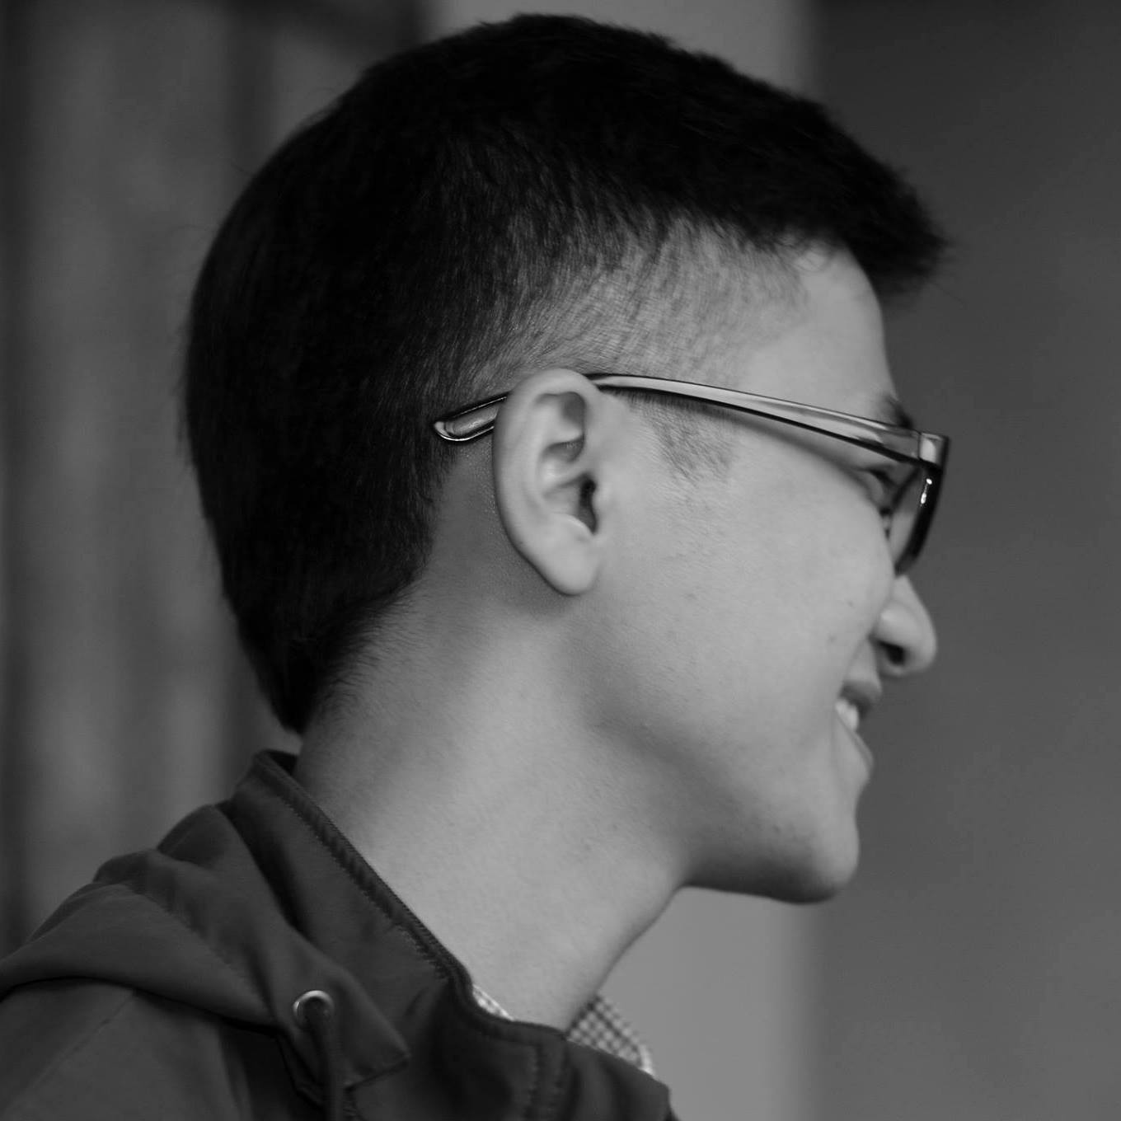
Giới thiệu mentor
Nguyễn Hoàng Tú
Kỹ sư Điều khiển Tự động
ĐH Bách Khoa Tp. HCM
Mai Ngọc Kiên
Thạc sĩ Khoa học Dữ liệu
ĐH UST - Học viện KISTI (Hàn Quốc)
Trương Quang Vương
Cử Nhân CNTT - ĐH FPT
Bạn Tú là học viên khóa đầu tiên của chương trình đào tạo này, và là một trong những học viên xuất sắc nhất. Tú đã được nhận vào làm DA ở một công ty tài chính sau khóa học, và được mời ở lại làm mentor.
Facebook: Hoàng Tú Nguyễn
https://www.facebook.com/hoangtu.nguyen.980
Anh Kiên từng là cựu "vận động viên" leo núi chương trình Đường lên đỉnh Olympia. Sau khi tốt nghiệp, anh trở về VN và hiện đang là Data Engineer ở Tiki.
Facebook: Kien Mai Ngoc
https://www.facebook.com/hamsterviel.kien
Bạn Vương vốn là mentor mảng lập trình web, nhưng về sau lại nhìn thấy sự hấp dẫn và bén duyên với mảng DS
Facebook: Vuong Truong
https://www.facebook.com/quangvuong.truong.7334

Slide 5
Nội dung
Giới thiệu bài toán nhận diện vật thể
Các kiến trúc phổ biến
Đánh giá mô hình
Dữ liệu phổ biến
Case study 1: Yolo
Case study 2:
Bài tập & Thảo Luận

Slide 6
Phần 1: Phân vùng hình ảnh

Slide 7
Phần 5: Bài tập và thảo luận

Slide 8
Bài tập
Pedestrian segmentation (semantic, instance)
Semantic segmentation with FCN on VOC dataset

Slide 9
Tóm tắt
Phân khúc ảnh là vấn đề quan trọng được ứng dụng rộng rãi trong xử lý ảnh.
Các mô hình phân khúc ảnh thường có cấu trúc 2 phần, phần đầu mã hoá ảnh và phần sau giải nén thành đầu ra có kích thước bằng ảnh.
Để đánh giá mô hình phân khúc ảnh cần có những chỉ tiêu thích hợp, và chú ý đến độ lệch về số lượng giữa các lớp.
Pytorch là thư viện phổ biến để xây dựng mô hình deep learning.

Slide 10
Các thuật ngữ thường thấy
Upsampling: Các kỹ thuật giúp tăng kích thước output trong mạng CNN.
Tích chập chuyển vị (Conv2DTranspose hoặc Transposed Conv2D): Một dạng tích chập giúp gia tăng kích thước của mạng CNN.
Mạng giải chập (DeconvNet hoặc Deconvolutional Neural Network): Là một mạng áp dụng liên tiếp quá trình Upsampling để giải mã ngược trở lại từ đặc trưng sang ảnh. Thường áp dụng trong các bài toán Image2Image.
Vùng nhận thức (Receptive Field): Là những vùng ảnh được áp dụng tích tập với bộ lọc để tạo ra các pixel ở output.
Ma trận giãn nở (Dilation Matrix): Là ma trận được tạo thành từ ma trận gốc bằng cách padding xen kẽ các dòng và cột bằng giá trị 0.
Notes:
Ví dụ thiết kế một edge detector (mô hình phát hiện cạnh trong ảnh)

Slide 11

Thảo Luận & Hỏi Đáp
4
THANK YOU!

Slide 12
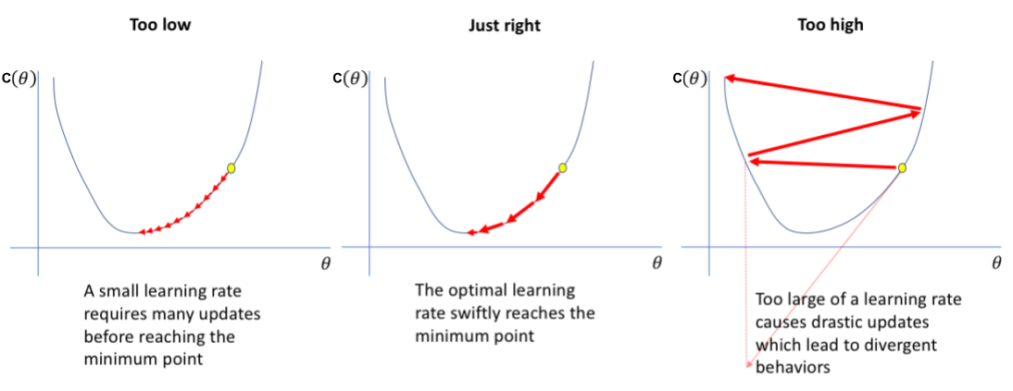
Learning rate

Slide 13

Lớp đảo ngược tích chập (deconvolution)
Notes:
https://medium.com/geekculture/deconvolution-and-how-it-works-and-its-importance-80ce8f137e1b

Slide 14
Các phương pháp cổ điển

